Slide 1
K-近邻算法

Slide 2
物以类聚，人以群分
我们今天所说的是分类算法
那么我们日常生活中是如何分类的呢？
性别：男女
头发长短、有无胡须、有无喉结
一部电影出现了3次打斗场景，104次接吻镜头
爱情片
一部电影出现了101次打斗场景，10次接吻镜头
动作片
？
一部电影出现了18次打斗场景，90次接吻镜头

Slide 3
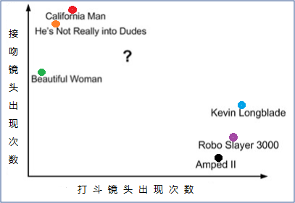
表一：每部电影的打斗镜头、接吻镜头以及电影评估类型
电影名称 | 打斗镜头 | 接吻镜头 | 电影类型
California Man | 3 | 104 | 爱情片
He`s Not Really into Dudes | 2 | 100 | 爱情片
Beautiful Woman | 1 | 81 | 爱情片
Kevin Longblade | 101 | 10 | 动作片
Robo Slayer 3000 | 99 | 5 | 动作片
Amped II | 98 | 2 | 动作片
XXX | 18 | 90
100
0
100
？
Notes:
将这7部电影放入二维坐标中，如右图：用不同颜色的点表示，然后可以看出?电影和蓝色线距离近 分类也应该属于近的类别

Slide 4



距离计算：
此算法一般采用欧氏距离公式，计算两个向量点xA（xA0，xA1）和xB（xB0,xB1）之间的距离，
公式如下：
如计算点（1,2）和点（0,0）之间的距离计算为：
如果数据存在4个特征值，点（1,0,0,1）与点（7,6,9,4）距离为：
Notes:
算法中提到的距离的计算方式，采用的为欧氏距离计算方式。我们一般用欧氏距离在衡量高维空间中两点的距离，在实际应用中，距离函数的选择应该根据数据的特征和分析的需要而定。

Slide 5
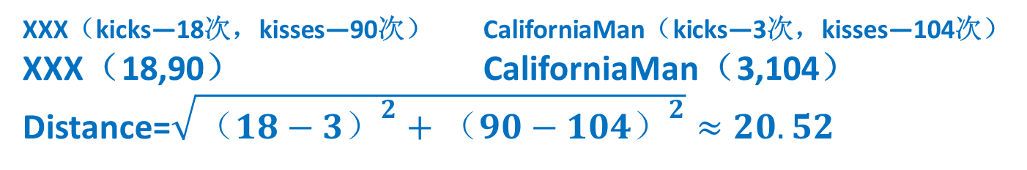
XXX（kicks—18次，kisses—90次） CaliforniaMan（kicks—3次，kisses—104次）
XXX（18,90） CaliforniaMan（3,104）
Distance=$\sqrt{{（18−3）}^{2}+{（90−104）}^{2}}≈20.52$
表二：已知电影与未知电影的距离
电影名称 | 与未知电影的距离 | 电影类别
He`s Not Really into Dudes | 18.7 | 爱情片
Beautiful Woman | 19.2 | 爱情片
California Man | 20.5 | 爱情片
Kevin Longblade | 115.3 | 动作片
Robo Slayer 3000 | 117.4 | 动作片
Amped II | 118.9 | 动作片
Notes:
选择合适的k值后，一般采用简单投票法，即k个电影中，属于哪一类的分类标签多，那么待分类电影就属于哪一类。例如：k取4时，前4部电影中，3部是爱情片，1部为动作片，那么该电影就属于爱情片。

Slide 6
k-近邻算法：测量不同特征值之间的距离方法进行分类。
工作原理：
存在一个样本数据集合，也可称为训练样本集，并且样本集中每个数据都存在标签，即已知样本集中每一数据与所属分类的对应关系，以此样本集来训练算法。
输入没有标签的新数据后，将新数据的每个特征与训练样本集中数据对应的特征进行比较，然后算法提取样本集中特征最相似数据（最近邻）的分类标签。
选择样本数据里中前k (k<20) 个最相似的数据中出现次数最多的分类作为新数据的分类。

Slide 7
优缺点分析
1.K-近邻算法是分类数据最简单最有效的算法
2.k-近邻算法是基于实例的学习，使用算法时必须有接近实际数据的训练样本数据
3.必须保存全部数据集，训练数据集很大时，必须使用大量的存储空间；算法必须对数据集中每个数据计算距离，实际使用耗时较大

